Slide 1
Использование различных видов интерактивных упражнений при проведении мероприятий по внеурочной деятельности.
Жукова Наталья Михайловна, руководитель структурного подразделения
ГОУ ЯО «Центр помощи детям»
Notes:
Оригинальные шаблоны для презентаций: https://presentation-creation.ru/powerpoint-templates.html
Бесплатно и без регистрации.

Slide 2

Piktochart

Slide 3
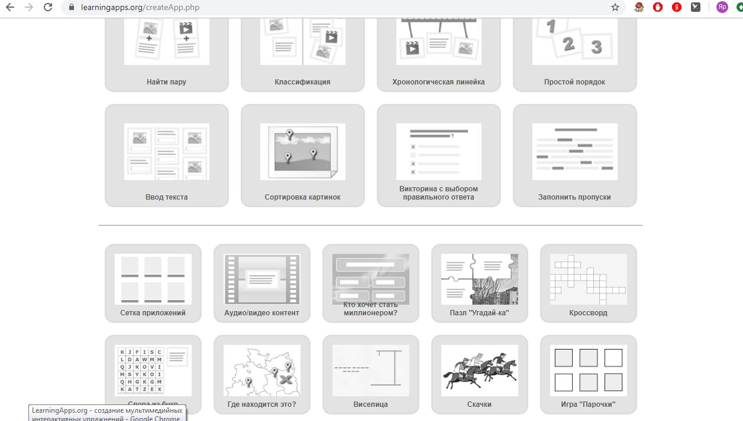
Learningapps

Slide 4
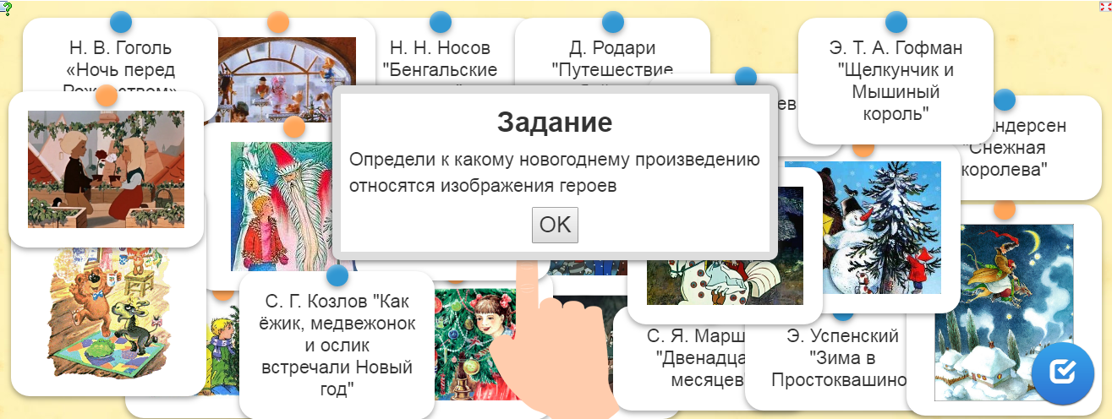

Slide 5
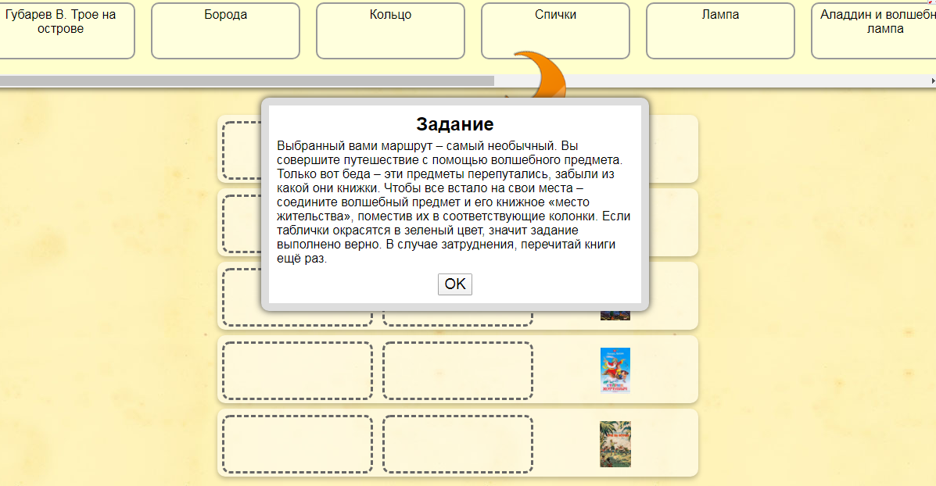

Slide 6
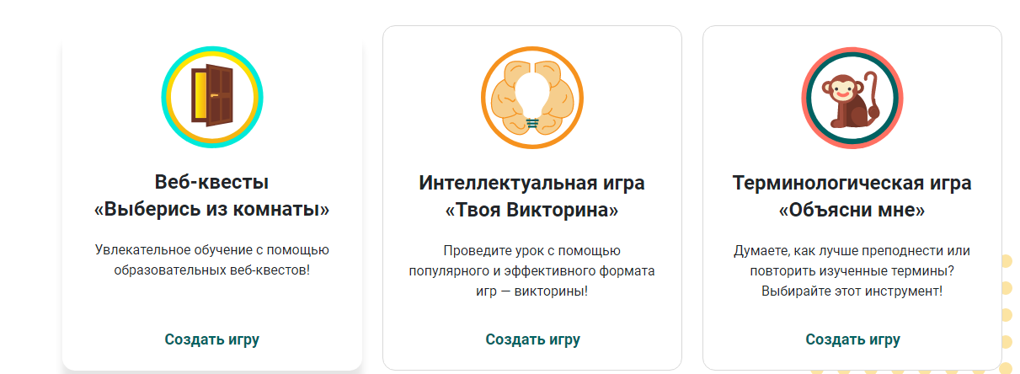

Learnis

Slide 7
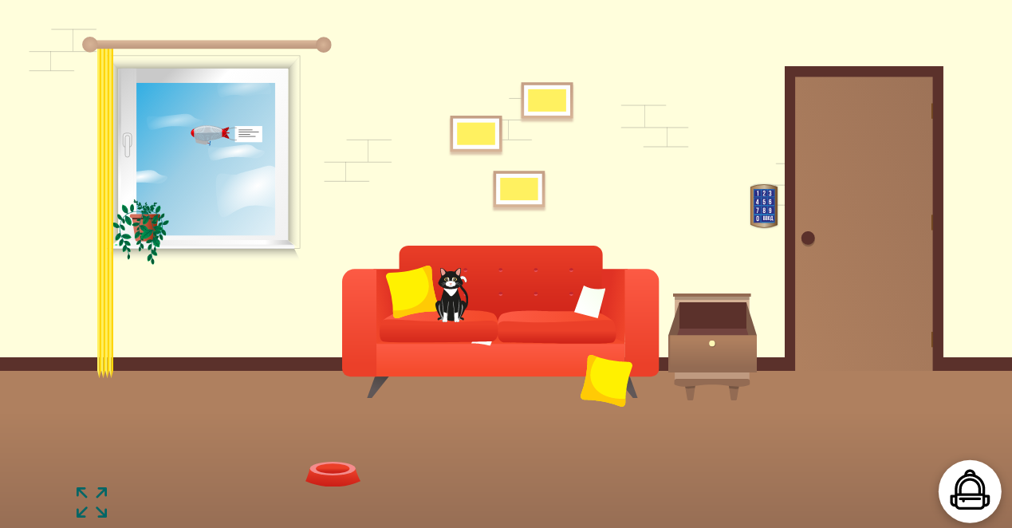
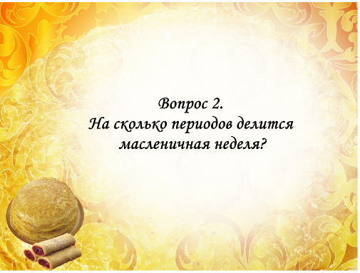

Slide 8
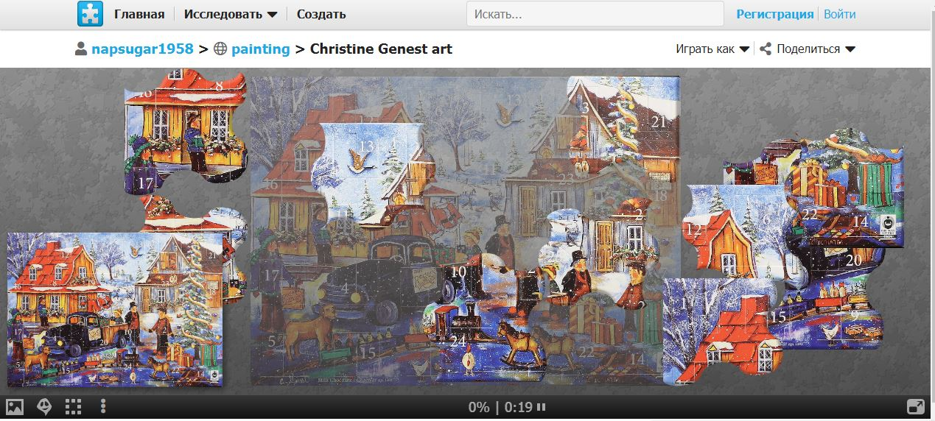
Jigsawplanet

Slide 9
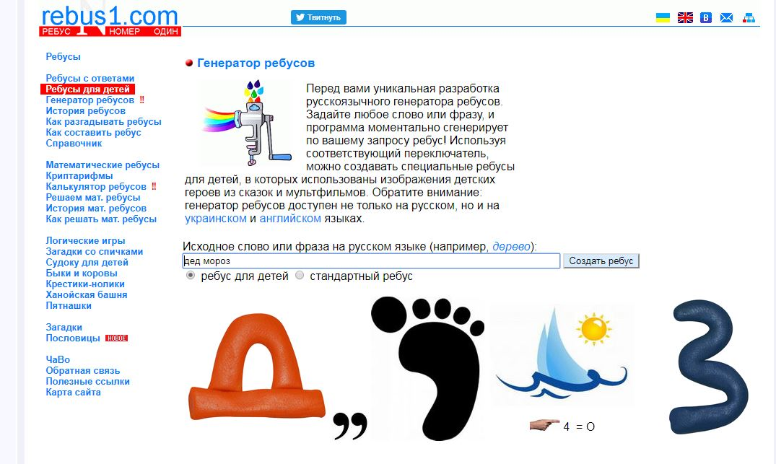
rebus1.com

